Slide 1


BackUp
Storage
Sistemas de backup

Slide 2


Que es un Tape Drive ?
Dispositivo destinado a almacenar datos en cintas magnéticas
Los formatos de cartuchos que podemos encontrar son DAT/DDS, DLT y LTO
LTO es lineal, multi-canal, bi-direccional de formatos, corrección de errores de código para obtener la máxima capacidad y rendimiento

Slide 3

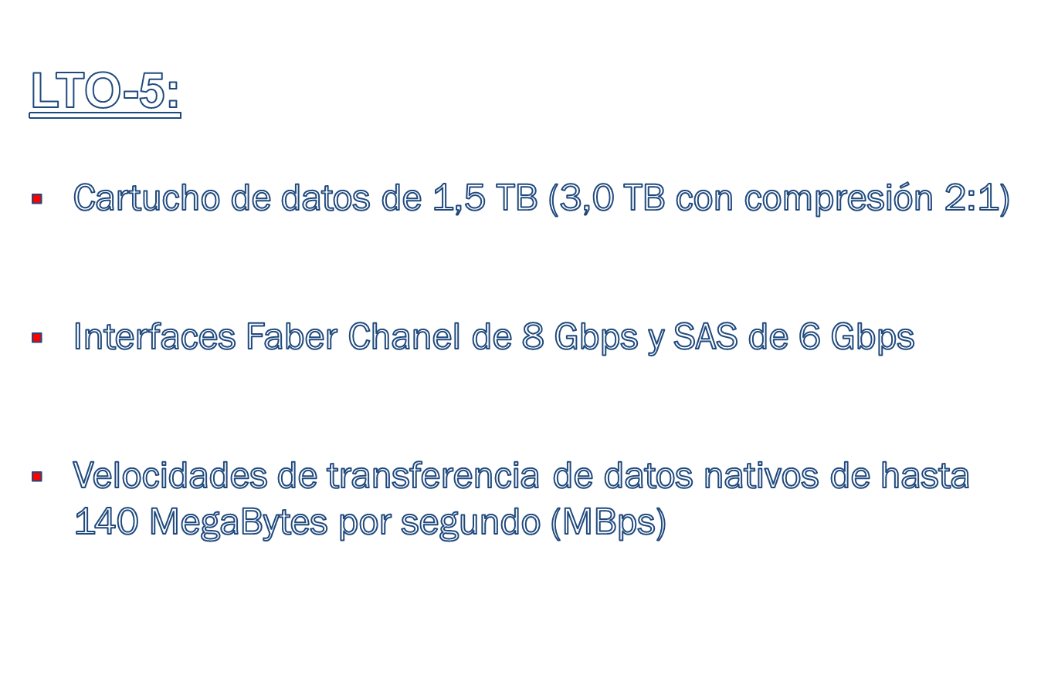

Slide 4

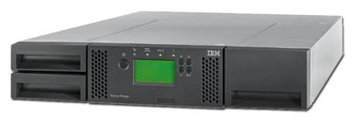
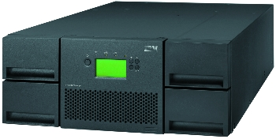
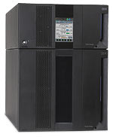
Modelo | Foto | Numeros de Unidades | Max. Sistema | Max. Cartucho
TS3100 Express |  | 1 LTO estandar 2 LTO media | 36 TB nativos 72 TB comp | 24
TS3200 Express |  | 2 LTO estandar 4 LTO media | 72 TB nativos 144 TB comp | 48
TS3310 (3576 Model L5B) |  | 2 LTO | 61.5 TB nativos 123 TB comp | 41
TS3310 (3576 Model L5B and four E9U models) |  | 18 LTO | > 1.2 PB | 409

Slide 5

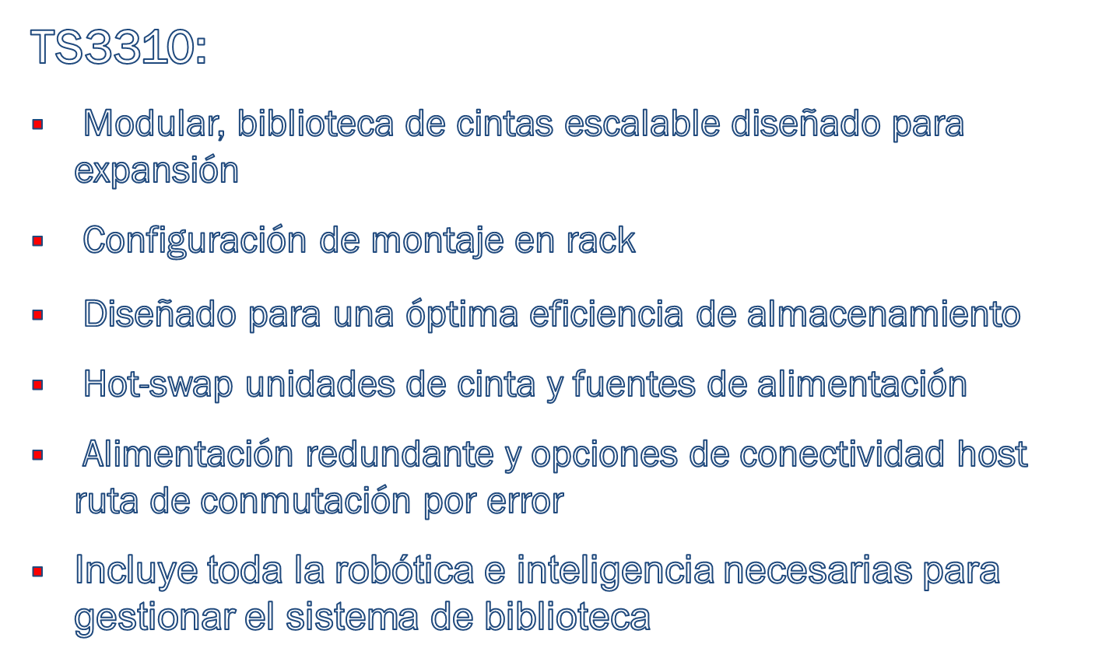

Slide 6

Caracteristicas generales:
    Hot Swap Fuentes y Discos
    Doble redundancia Ventiladores y Fuentes
    Doble Controladores
    Conexión externa: Fiber Channel de 8 Gb
    RAID soportados: 0, 1, 3, 5, 6, 10

Slide 7

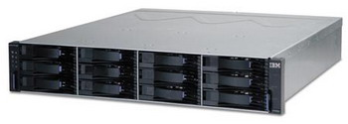
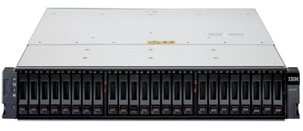
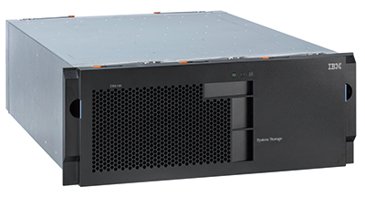
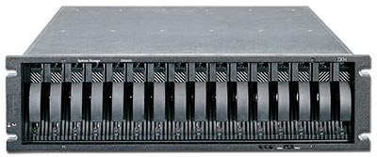
Modelo | Foto | Cantidad de discos | Cache x controladora | Capacidad fisica | Particion
DS3400 |  | 12 de 3,5’’ | 512 MB | 7.2 TB SAS 24 TB SATA | 4, 8, 16, 32
DS3500 Express |  | 12 de 3,5’’ | 1GB | 7.2 TB SAS 24 TB SATA | 8, 16, 32, 64
DS5000 Series |  | 16 | 4,8,16,32 GB | 268.8 TB FC SAS 960 TB all SATA | 128
DS5020 Express |  | 16 | 4,8,16,32 GB | 33.6 TB SSD 67.2 TB FC-SATA 224 TB SATA | 128

Slide 8



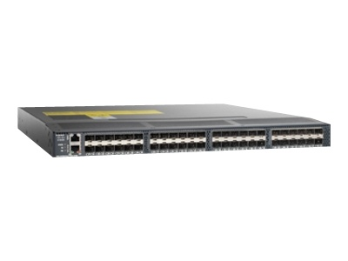
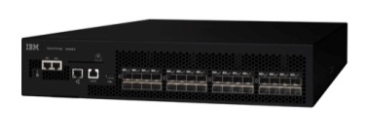
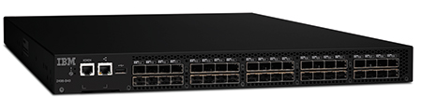
Modelo | Foto | Bocas | Velocidad (canales)
IBM SAN24B-4 Express |  | 8, 16 y 24 | 1,2,4,8 Gbps
Cisco MDS 9124 Express |  | 8, 16, 24 | 1,2,4 Gbps
Cisco MDS 9148 |  | 16, 24, 32, 40,48 | 1,2,4,8 Gbps
IBM SAN32B-E4 |  | 16, 24, 32 | 1,2,4,8 Gbps
IBM SAN40B-4 |  | 24,32,40 | 1,2,4,8 Gbps

Slide 9


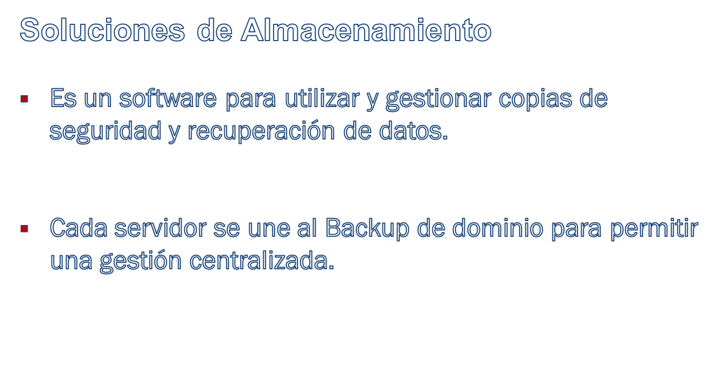

Slide 10

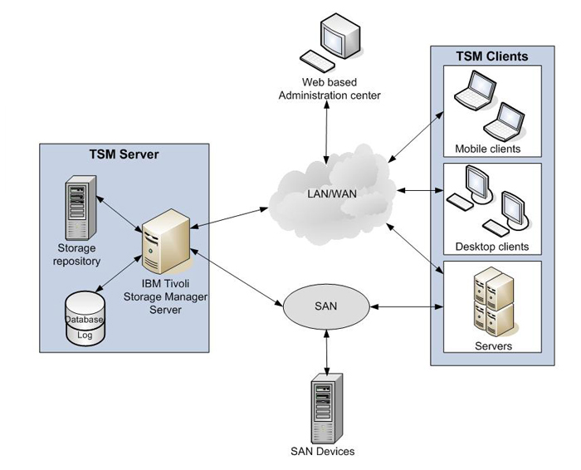

Slide 11
Solución de Backup y Recuperación
Recuperación rápida y segura en caso de desastre
  Recuperación a nivel de fichero o en bloque
  Restauración de datos flexible
  Backups y recuperaciones rearrancables en el punto de interrupción
Minimización del impacto del backup sobre la red y los servidores
Backup incremental progresivo y diferencial
  Posibilidad de almacenamiento primario en disco ( vía LAN y/o SAN)
  Backup en caliente de aplicaciones y bases de datos

Slide 12
Gestión centralizada
  Centralización de archivado y protección de datos
  Consola de gestión y herramienta de informes
Solución automatizada
  Herramienta Multiplataforma: soporte hasta 40 plataformas
  Automatización de backup via politicas y planificaciones
  Prevención antidesastre
  Restauración a partir de directivas definidas por el usuario
Seguridad
  Cifrado de datos y bases de datos de aplicaciones en puesto cliente
  Copias simultaneas a diferentes dispositivos de almacenamiento.
  Gestor de creación de planes de contingencia para casos de desastre.

Slide 13

Agentes: Qué son y para qué sirven ?
El Agente de Backup es la aplicación responsable de gestionar el servicio de backup (intermediario) en el punto de origen, donde se instala la aplicación.
Dependiendo del agente de backup que se utilice este permite realizar el proceso de backup de forma totalmente automática y desasistida.
Es responsable de garantizar que la rutina de backup definida se cumpla, siendo innecesaria la intervención de un operador.
Agentes:
Windows, Linux ®, Solaris, AIX
Microsoft Exchange, Microsoft SQL Server
Oracle, IBM DB2 ® y SAP

Slide 14

Preguntas….. ???

